Slide 1

PIPAC UTS
Plataforma Inteligente para la Predicción y Análisis de Criminalidad
"Transformando datos en decisiones para
construir ciudades más seguras."
Notes:
Bienvenida breve. Presentar el nombre del proyecto PIPAC y su propósito: transformar datos abiertos en decisiones para ciudades más seguras. Presentar al equipo. Duración objetivo: 20-30 segundos.

Slide 2
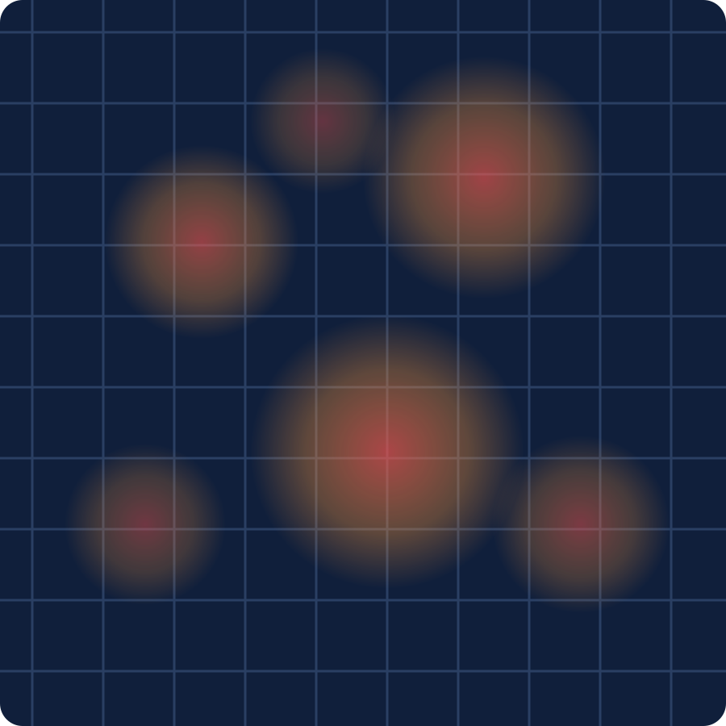




El problema
La seguridad ciudadana sigue siendo reactiva, no predictiva.
Reacción tardía
Las autoridades actúan cuando el delito ya ocurrió.
Datos desaprovechados
Existe enorme cantidad de datos públicos sin analizar.
Zonas de riesgo invisibles
Es difícil identificar patrones y focos de criminalidad.
Herramientas limitadas
Mapa de calor de incidentes
No hay soluciones inteligentes accesibles para decidir.
Concentración simulada de delitos por zona urbana, sin herramienta de análisis predictivo.
PIPAC — Problemática
2
Notes:
Explicar que hoy las autoridades reaccionan cuando el delito ya ocurrió, que existen muchos datos públicos sin aprovechar, que es difícil identificar zonas de alto riesgo y que no hay herramientas inteligentes accesibles. Señalar el mapa de calor como ejemplo visual. Duración: 50 segundos.

Slide 3







Nuestra solución: PIPAC
Una plataforma que integra ciencia de datos, IA y visualización para anticipar el riesgo.
Ciencia de Datos
Inteligencia Artificial
Machine Learning
Visualización de datos
Dashboard interactivo
API REST
Flujo de la plataforma
Fuentes
de datos
ETL
Modelo IA
API
Dashboard
Usuario
final
PIPAC — Nuestra solución
3
Notes:
Presentar PIPAC como plataforma integral: ciencia de datos, IA, machine learning, visualización, dashboard interactivo y API REST. Mostrar el flujo: fuentes de datos, ETL, modelo IA, API, dashboard y usuario final. Duración: 50 segundos.

Slide 4
¿Cómo funciona?
Arquitectura real del proyecto, de los datos abiertos al usuario final.
datos.gov.co
ETL
Modelos ML
FastAPI
Next.js
Fuente de datos abiertos
Limpieza y transformación
Predicciones .joblib
Sirve la información
Visualiza al usuario
☁ AWS EC2 + Nginx
▲ Vercel
Los datos abiertos de datos.gov.co alimentan el proceso ETL, que limpia y estructura la información.
Los modelos de Machine Learning generan predicciones de riesgo a partir de los datos procesados.
FastAPI corre en una instancia AWS EC2 (Ubuntu) gestionada con systemd, detrás de Nginx como reverse proxy; el Frontend en Next.js se publica en Vercel y consume la API vía HTTPS.
PIPAC — Arquitectura
4
Notes:
Explicar el flujo real: los datos provienen de datos.gov.co, el ETL limpia la información, los modelos de Machine Learning generan predicciones. El backend en FastAPI corre en una instancia AWS EC2 (Ubuntu), servido con systemd y Nginx como reverse proxy; el frontend en Next.js se despliega en Vercel, consumiendo la API vía HTTPS. Duración: 60 segundos.

Slide 5



Modelo de IA y Variables
Clasificación supervisada + clustering geográfico, entrenados con scikit-learn y XGBoost.
Algoritmos comparados
Variable objetivo
Validación del modelo
Regresión Logística
es_riesgo_alto (binaria)
Split 80/20 estratificado
Random Forest y XGBoost
Riesgo alto vs. bajo
Accuracy, Precision, Recall, F1, ROC-AUC
Umbral: mediana de densidad 30d
Variables categóricas (7)
Variables numéricas (4)
Clustering geográfico
tipo_delito, barrio, comuna
densidad_eventos_30d, tasa_crimen_1000
DBSCAN (no supervisado)
zona_tipo, mes, dia_semana, hora
poblacion_total, movilidad_intensidad
eps 1.5km nacional / 0.5km local
Detección de hotspots delictivos
PIPAC — Modelo de IA
5

Slide 6




Cumplimiento de los objetivos
PIPAC responde a cada criterio del concurso.
Resuelve un problema real
Utiliza datos de manera efectiva
Integra Inteligencia Artificial
Aplicable en contextos reales
Escalable
Ayuda a prevenir delitos mediante análisis predictivo.
Consume datos abiertos de datos.gov.co con ETL y limpieza.
Modelos de Machine Learning entrenados para predecir riesgo.
Alcaldías, Policía, Gobernaciones, Observatorios y ciudadanía.
Nuevos municipios, modelos, dashboards, PostGIS y Docker.
PIPAC — Cumplimiento de objetivos
6
Notes:
Recorrer los cinco bloques: PIPAC resuelve un problema real de prevención, usa datos abiertos de datos.gov.co de forma efectiva, integra IA con modelos de Machine Learning, es aplicable por alcaldías, policía, gobernaciones y ciudadanía, y es escalable a nuevos municipios y modelos. Duración: 70 segundos.

Slide 7
Tecnologías
Stack real usado en el desarrollo de PIPAC.
Backend
Frontend
Machine Learning
FastAPI
Next.js
Scikit-learn
Python
Dash
Joblib
Plotly
Procesamiento
Base de Datos
Infraestructura
Pandas
PostgreSQL
Docker
NumPy
PostGIS
AWS EC2 + Nginx
Vercel
PIPAC — Tecnologías
7
Notes:
Mostrar el stack tecnológico por categorías: Backend con FastAPI y Python, Frontend con Next.js, Dash y Plotly, Machine Learning con Scikit-learn y Joblib, Procesamiento con Pandas y NumPy, Base de Datos con PostgreSQL y PostGIS, Infraestructura con Docker, desplegado en una instancia AWS EC2 con Nginx como reverse proxy (backend) y Vercel (frontend). Duración: 40 segundos.

Slide 8



Impacto que puede generar PIPAC
Mejor toma de decisiones
Identificación temprana de zonas de riesgo
Optimización de recursos policiales
Análisis histórico
Mayor seguridad ciudadana
Soporte para políticas públicas
El objetivo no es predecir con certeza absoluta, sino dar a las autoridades una guía basada en datos para actuar antes.
PIPAC — Impacto esperado
8
Notes:
Explicar los beneficios esperados: mejor toma de decisiones, identificación temprana de zonas de riesgo, optimización de recursos policiales, análisis histórico, mayor seguridad ciudadana y soporte para políticas públicas. Usar el gráfico como apoyo visual del crecimiento en capacidad de prevención. Duración: 40 segundos.

Slide 9
"Los datos por sí solos no cambian
una ciudad. La inteligencia para
interpretarlos sí."
Gracias
PIPAC — Plataforma Inteligente para la Predicción y Análisis de Criminalidad
Notes:
Cerrar con la frase de impacto y agradecer a la audiencia. Reforzar que PIPAC busca convertir datos abiertos en inteligencia útil para ciudades más seguras. Duración: 20-30 segundos.

